Slide 1
O mercado brasileiro de dados,
em três edições da mesma pesquisa
Tech Challenge Fase 3 · Engenharia de Dados e Analytics em ambiente AWS
Ana Paula Corrêa Galdino · RM370461
POSTECH, Data Analytics (DTAT)
Setembro de 2026
Notes:
Abertura. Apresentar o objetivo em uma frase: entender o mercado brasileiro de dados para orientar contratação, capacitação e investimento.

Slide 2
SUMÁRIO EXECUTIVO
A IA virou prioridade, o talento sênior encareceu e a diversidade regrediu
60,6%
dos respondentes dizem que a empresa prioriza IA generativa
Eram 36,2% duas edições atrás. Apenas 26,5% declaram projetos em produção gerando resultado.
+40%
na faixa salarial mediana do profissional Sênior
Júnior e Pleno ficaram parados nas três edições. Contratar pronto encareceu, formar não.
22,0%
de participação feminina, em queda nas duas transições da série
Eram 24,4% na primeira edição. A direção é a mesma nas três, não é oscilação de amostra.
39,7%
em trabalho totalmente remoto, contra 46,3% antes
Os dois modelos flexíveis pagam R$ 14.000 de mediana, contra R$ 7.000 no presencial integral.
Fonte: State of Data Brazil, Data Hackers e Bain, edições 2023-2024, 2024-2025 e 2025-2026.
2
Notes:
Quatro mensagens que sustentam todo o material. Cada uma vira uma decisão na última seção.

Slide 3
CONTEXTO
A decisão do cliente depende de evidência que ele não tem
SITUAÇÃO
COMPLICAÇÃO
RESOLUÇÃO
Expandir a área de dados e IA
Faltam evidências sobre o mercado
Três edições da mesma pesquisa
Uma instituição financeira de grande porte precisa definir contratação, capacitação e investimento em tecnologia.
Salário, senioridade, stack e modelo de trabalho mudam rápido, e a percepção interna não acompanha.
14.005 respostas do State of Data Brazil, processadas em um data lake na AWS e lidas como série histórica.
Todas as análises deste material respondem a uma dessas três decisões, e nenhuma recomendação aparece sem o número que a sustenta.
Fonte: enunciado do Tech Challenge Fase 3 e pesquisa State of Data Brazil.
3
Notes:
O problema de negócio em três blocos. Fio condutor do material inteiro.

Slide 4
OS DADOS
Três edições, mais de mil colunas, uma base que não se une sozinha
14.005
1.190
3
145
respostas nas três
edições da pesquisa
colunas somadas
entre as edições
padrões diferentes de
nomenclatura de coluna
códigos que mudam de
significado entre edições
Edições utilizadas: 2023-2024, 2024-2025 e 2025-2026, as três últimas publicadas pelo Data Hackers, conforme exige o enunciado.
Após o tratamento restam 14.002 linhas: três registros eram duplicatas integralmente idênticas e foram removidos.
Nenhum arquivo foi aberto ou salvo em planilha antes da ingestão, para preservar codificação, separador e formato de origem na camada Bronze.
Fonte: State of Data Brazil, Data Hackers e Bain, edições 2023-2024, 2024-2025 e 2025-2026.
4
Notes:
Preparar a próxima seção: a base parece simples e não é. É aqui que o trabalho técnico começa.

Slide 5
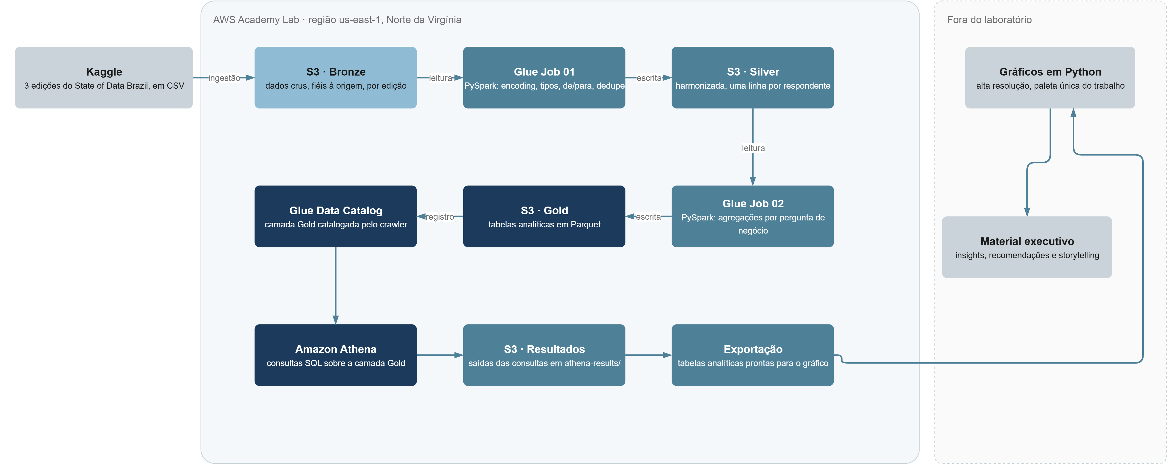
ARQUITETURA DA SOLUÇÃO
Um data lake em camadas, com todo o processamento em Spark
Diagrama construído e exportado no Draw.io. O arquivo editável .drawio acompanha a entrega.
5
Notes:
Bronze guarda o dado cru, Silver harmoniza, Gold responde a pergunta de negócio. Athena consulta, Glue processa, tudo em us-east-1.

Slide 6
MÉTODO
O código da pergunta muda de significado entre as edições
O mesmo código 2.q, em três edições
A regra adotada: tripla confirmação
código da pergunta
texto integral da pergunta
categorias observadas nos dados
2023-2024
ocorrência de demissões em massa
2024-2025
ocorrência de demissões em massa
2025-2026
modelo de trabalho atual
Só entra na série histórica a coluna aprovada nos três critérios. O mapa completo das 237 colunas equivalentes acompanha a entrega.
Unir as bases pelo código produziria um gráfico comparando demissões com trabalho remoto, sem gerar erro algum na execução.
330
145
237
92
códigos existem nas três edições
deles mudam de pergunta
colunas são equivalentes
delas trocaram de código
Fonte: análise própria sobre os cabeçalhos das três edições da pesquisa.
6
Notes:
Sem essa regra, toda a série histórica seria inválida sem que ninguém percebesse. Não correr neste slide.

Slide 7
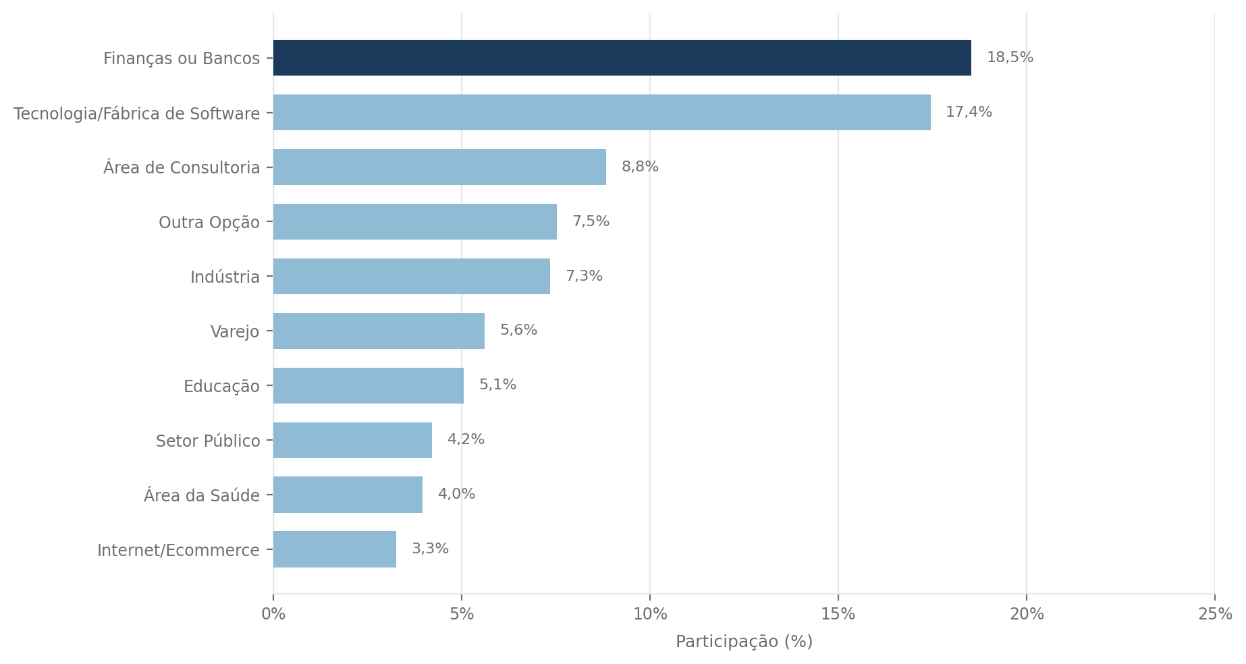
ESTRUTURA DO MERCADO
Finanças e tecnologia concentram mais de um terço do mercado
Onde estão os profissionais
Os dois maiores setores somam 36,0% dos respondentes. A diferença entre eles, de 1,1 ponto, não é significativa a 95% de confiança: é empate na liderança.
O que isso significa
O cliente disputa talento em um dos dois maiores empregadores de dados do país, contra concorrentes diretos e contra empresas de tecnologia.
Fonte: State of Data Brazil, edição 2025-2026, 3.227 respostas válidas para a pergunta de setor.
7

Slide 8
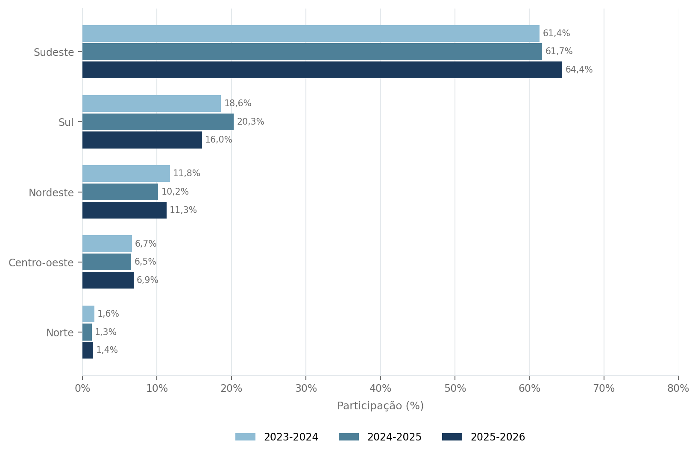
ESTRUTURA DO MERCADO
A concentração no Sudeste aumentou em vez de ceder ao trabalho remoto
Concentração crescente
O Sudeste sai de 61,4% para 64,4% entre a primeira e a última edição, sem qualquer sinal de dispersão geográfica.
Leitura para contratação
Buscar talento fora do eixo tradicional continua sendo exceção, e não a regra do mercado.
O que não muda com a região
A faixa salarial mediana é R$ 10.000 nas cinco regiões, sem exceção. Contratar fora do Sudeste amplia o alcance, mas não reduz o custo por profissional.
Fonte: State of Data Brazil, Data Hackers e Bain, edições 2023-2024, 2024-2025 e 2025-2026.
8

Slide 9
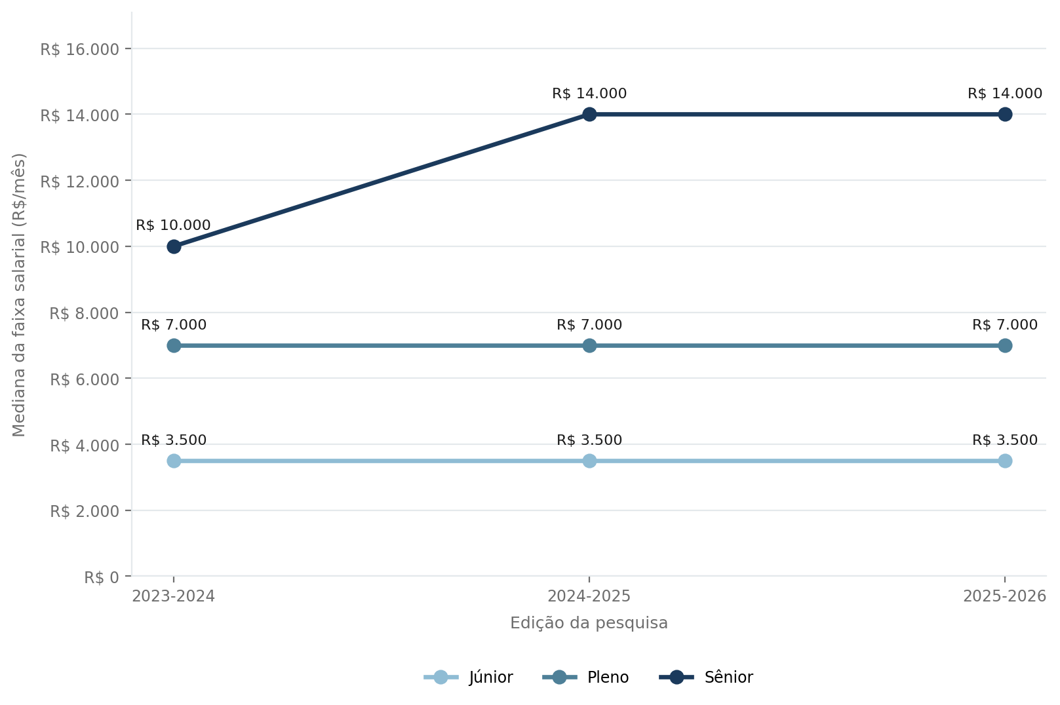
PERFIS VALORIZADOS
A faixa mediana do Sênior subiu 40% e as de entrada não se moveram
O que mudou
O Sênior saiu de R$ 10.000 para R$ 14.000 entre a primeira e a segunda edição e estabilizou. Júnior e Pleno não se moveram.
A decisão que isso força
O preço da senioridade pronta subiu 40% e o do Pleno permaneceu inalterado. Formar internamente ficou relativamente mais barato do que disputar um profissional Sênior no mercado.
O topo novo
A edição 2025-2026 criou o nível Especialista/Staff+, com mediana de R$ 18.000 sobre 349 respostas. Por existir em uma só edição, ele fica fora da série histórica.
Fonte: State of Data Brazil. Mediana do ponto médio da faixa declarada, não salário médio. Valores nominais, sem correção pela inflação do período.
9

Slide 10
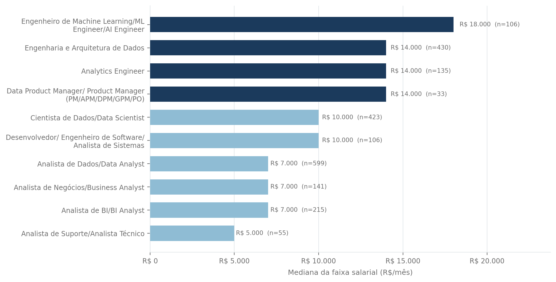
PERFIS VALORIZADOS
Engenharia de dados e machine learning lideram a mediana salarial
Quem o mercado paga melhor
O cargo de ML e AI Engineer lidera, com mediana de R$ 18.000. Engenharia e Arquitetura de Dados, Analytics Engineer e Data Product Manager vêm em seguida, todos em R$ 14.000.
A distância dentro da área
Analista de Dados, de BI e de Negócios ficam em R$ 7.000, metade da mediana dos cargos de engenharia. O rótulo genérico de profissional de dados esconde uma diferença de duas vezes entre as pontas.
Leitura para o cliente
Se a expansão prevê plataforma e IA, o orçamento por posição parte de R$ 14.000. Se prevê consumo analítico, parte de R$ 7.000.
Fonte: State of Data Brazil, edição 2025-2026. Omitidos os cargos com menos de 30 respostas e a categoria Outra Opção, com 206 respostas. Valores nominais.
10

Slide 11
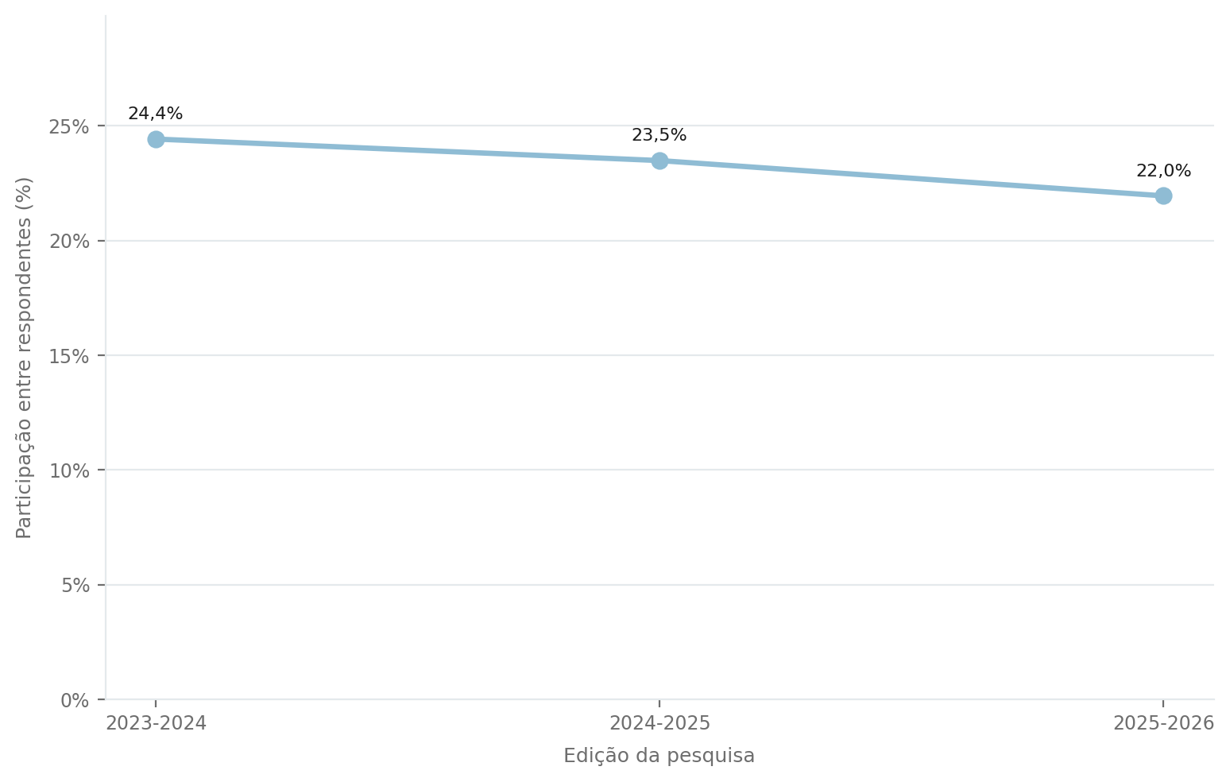
DIVERSIDADE DE GÊNERO
A participação feminina cai edição após edição, de 24,4% para 22,0%
Tendência, não ruído
São 2,5 pontos perdidos nas duas transições da série, sempre na mesma direção, sobre bases de 5.293, 5.215 e 3.494 respostas.
Risco para o cliente
Uma base que encolhe reduz o alcance de qualquer meta de diversidade construída sobre contratação externa.
Fonte: State of Data Brazil, Data Hackers e Bain, edições 2023-2024, 2024-2025 e 2025-2026.
11

Slide 12
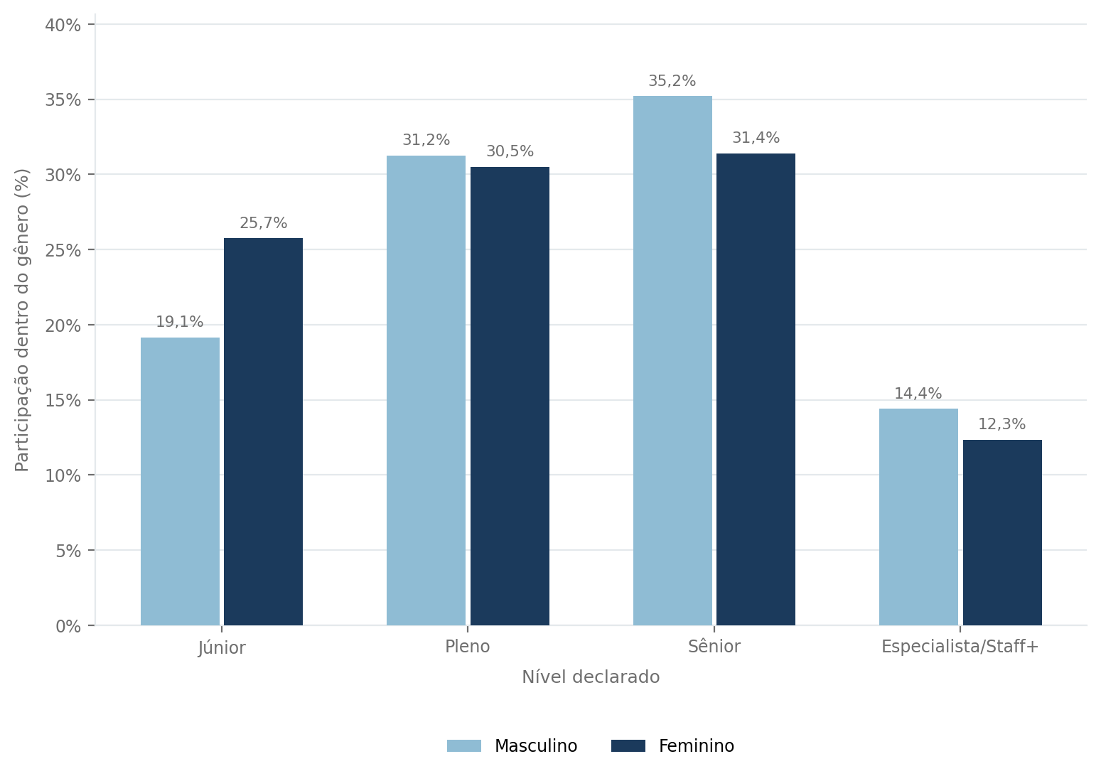
DIVERSIDADE DE GÊNERO
Proporcionalmente, mais mulheres na entrada e menos no topo
O funil aperta na senioridade
Entre as mulheres, 25,7% estão no nível Júnior, contra 19,1% entre os homens. No Sênior a relação se inverte, 31,4% contra 35,2%.
Onde agir
O gargalo está na progressão, não apenas na porta de entrada. Programas de promoção interna atacam a causa certa.
Fonte: State of Data Brazil, edição 2025-2026. O nível Especialista/Staff+ existe apenas nesta edição.
12

Slide 13
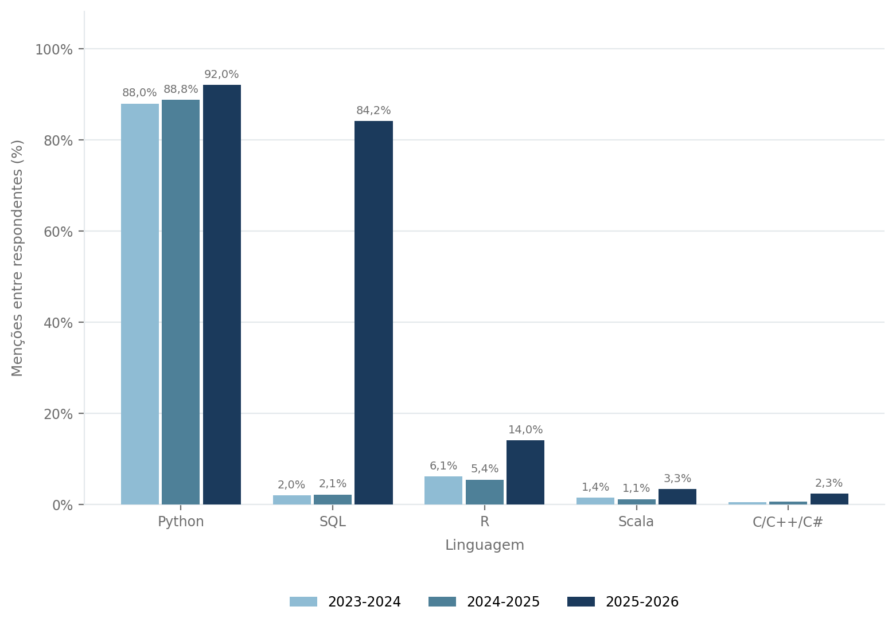
TECNOLOGIAS
Python lidera nas três edições, e o SQL aparece ao lado dele em 2025-2026
Stack estável
Python é a linguagem mais citada nas três edições, entre 88,0% e 92,0%, sem concorrente próximo enquanto a pergunta admitia uma só resposta.
Cuidado na leitura
O salto do SQL, de 2,1% para 84,2%, vem da mudança de formato: em 2025-2026 a pergunta passou a aceitar várias respostas. Não é crescimento de mercado. Por isso a métrica é a menção, e a soma supera 100% naquela edição.
Fonte: State of Data Brazil. Percentual de respondentes que citam a linguagem como preferida.
13

Slide 14
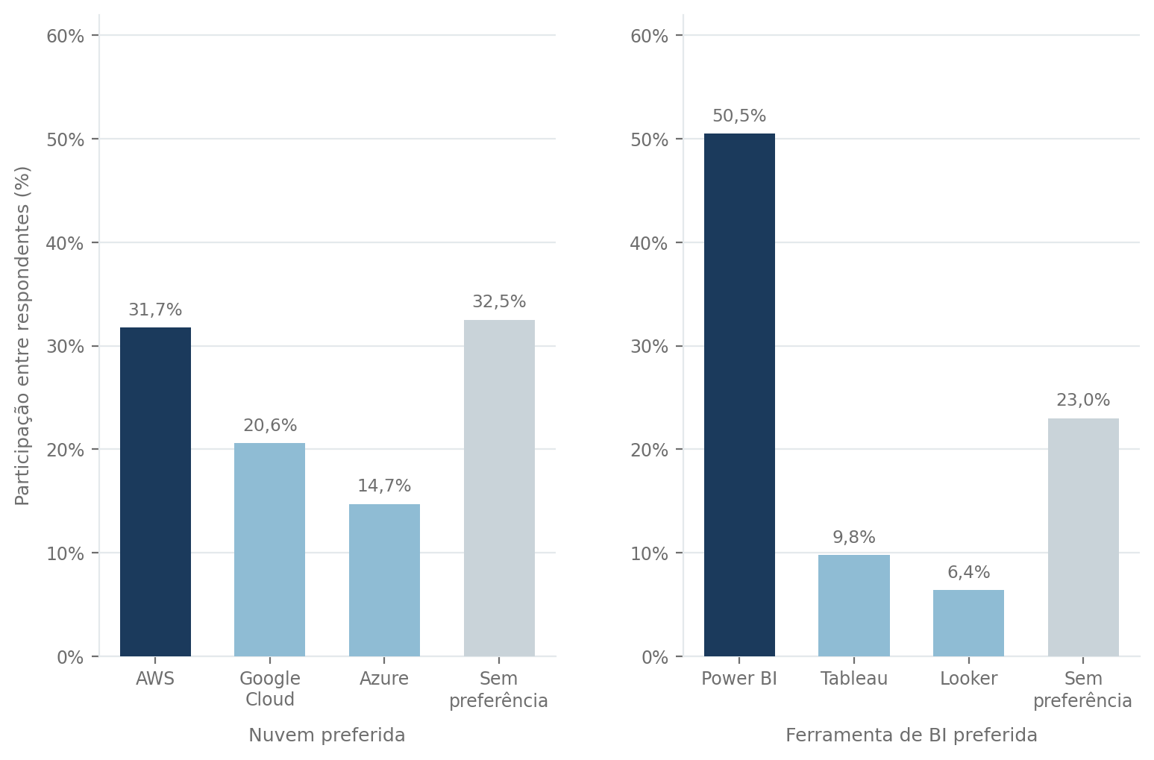
TECNOLOGIAS
AWS lidera na nuvem e o Power BI lidera em BI, mas um terço não tem preferência
Nuvem
AWS é citada por 31,7% dos 2.095 que responderam, à frente de Google Cloud, com 20,6%, e Azure, com 14,7%. Considerando apenas quem declara preferência, a AWS chega a 47,0%.
Visualização
Power BI é citado por 50,5% dos 1.866 que responderam, cinco vezes o segundo colocado, e chega a 65,6% entre quem declara preferência.
O que a pergunta mede
A pesquisa pergunta preferência, não uso. Um terço não tem preferência de nuvem, o que sugere decisão tomada acima do profissional. A solução deste projeto roda em AWS, a nuvem com mais gente pronta no mercado.
Fonte: State of Data Brazil, edição 2025-2026. Bases de 2.095 e 1.866 respostas. Percentuais sobre o total que respondeu, incluindo quem não declara preferência.
14

Slide 15
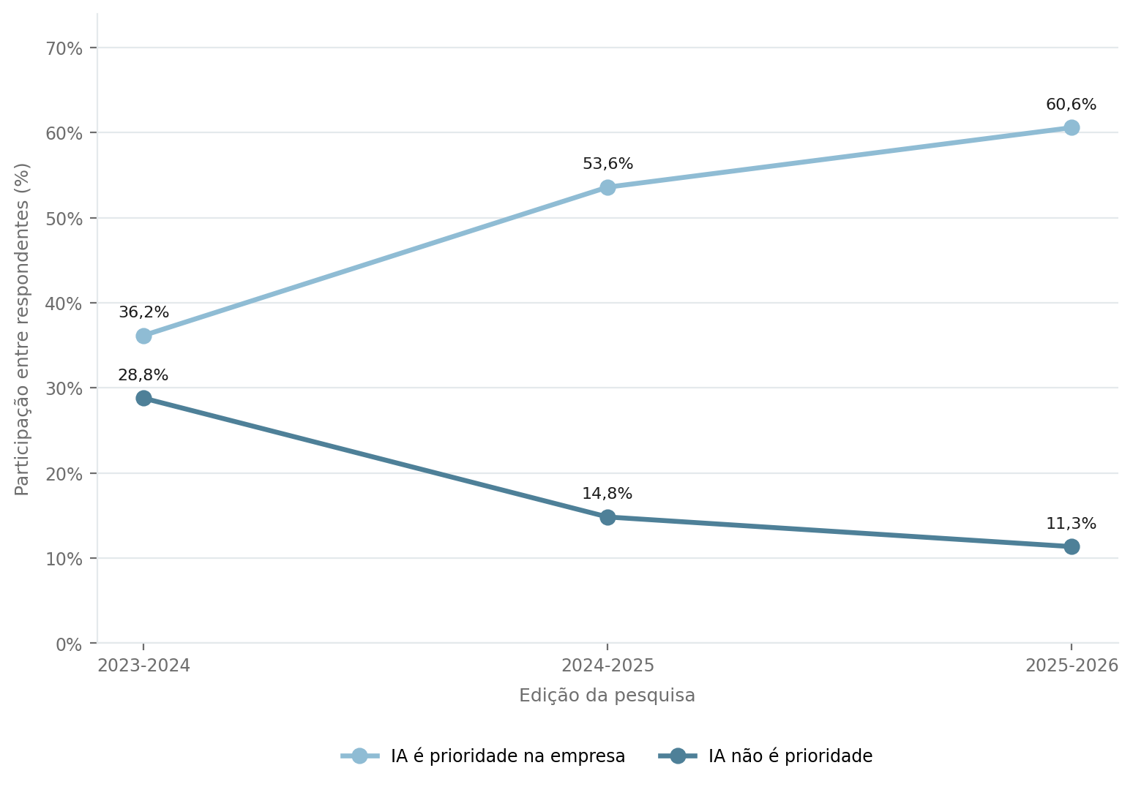
ADOÇÃO DE INTELIGÊNCIA ARTIFICIAL
A prioridade declarada da IA cresceu dois terços e a rejeição caiu mais da metade
A maior mudança do período
A prioridade declarada passou de 36,2% para 60,6% em duas edições, alta de 68%, e a rejeição caiu de 28,8% para 11,3%, queda de 61%. Nenhum outro indicador se moveu tanto.
A janela está aberta agora
Quem estrutura a área de IA neste ciclo entra junto com o mercado. Quem esperar mais uma edição entra atrasado.
Fonte: State of Data Brazil. A pergunta é respondida por quem trabalha em empresa: bases de 896, 1.045 e 652 respostas válidas.
15

Slide 16
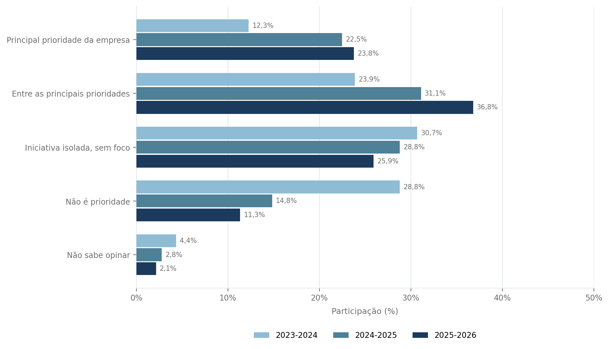
ADOÇÃO DE INTELIGÊNCIA ARTIFICIAL
Em duas edições, a IA saiu da margem e virou pauta de orçamento
O detalhe da mudança
O crescimento vem das duas faixas de prioridade declarada, com discussão de orçamento, e não de uso informal.
Quem ficou para trás
Apenas 11,3% dos respondentes dizem que a IA não é prioridade na empresa, contra 28,8% duas edições atrás.
Fonte: State of Data Brazil. A pergunta é respondida por quem trabalha em empresa: bases de 896, 1.045 e 652 respostas válidas.
16

Slide 17
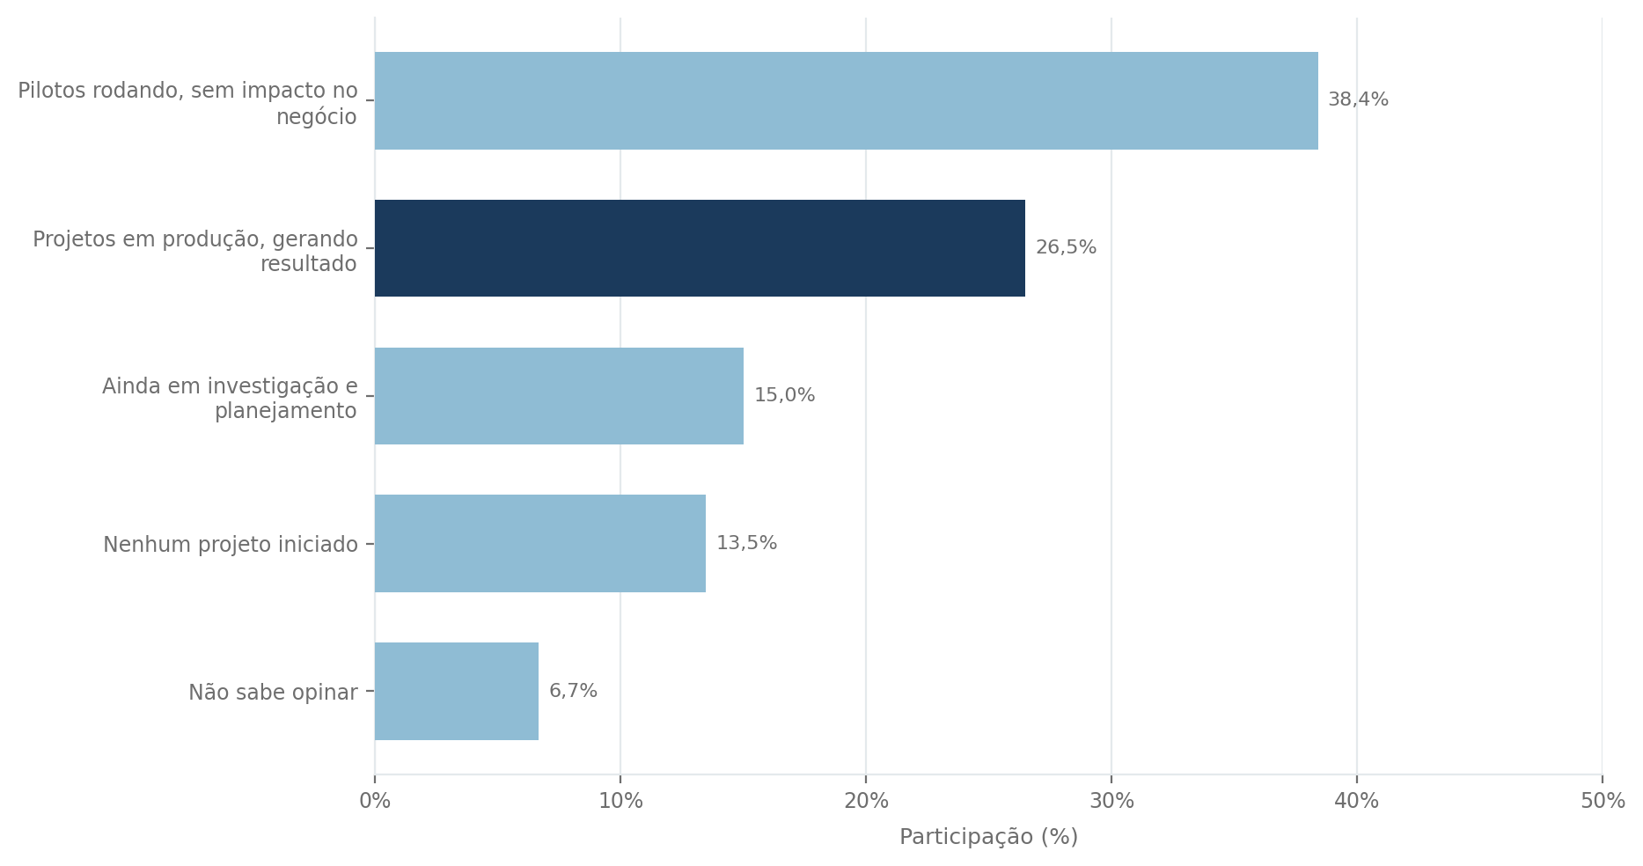
ADOÇÃO DE INTELIGÊNCIA ARTIFICIAL
A prioridade já virou consenso, o resultado em produção ainda não
O tamanho da lacuna
Enquanto 60,6% declaram a IA como prioridade, apenas 26,5% dizem ter projetos em produção gerando resultado no negócio.
Onde o mercado está parado
Os pilotos sem impacto declarado somam 38,4%. Com os 15,0% ainda em planejamento, mais da metade do mercado não saiu da experimentação.
A oportunidade
A disputa deixou de ser por adotar IA e passou a ser por operacionalizar. Quem tira o piloto do papel primeiro captura o diferencial.
Fonte: State of Data Brazil, edição 2025-2026, 646 respostas válidas. Pergunta existente apenas nesta edição.
17

Slide 18
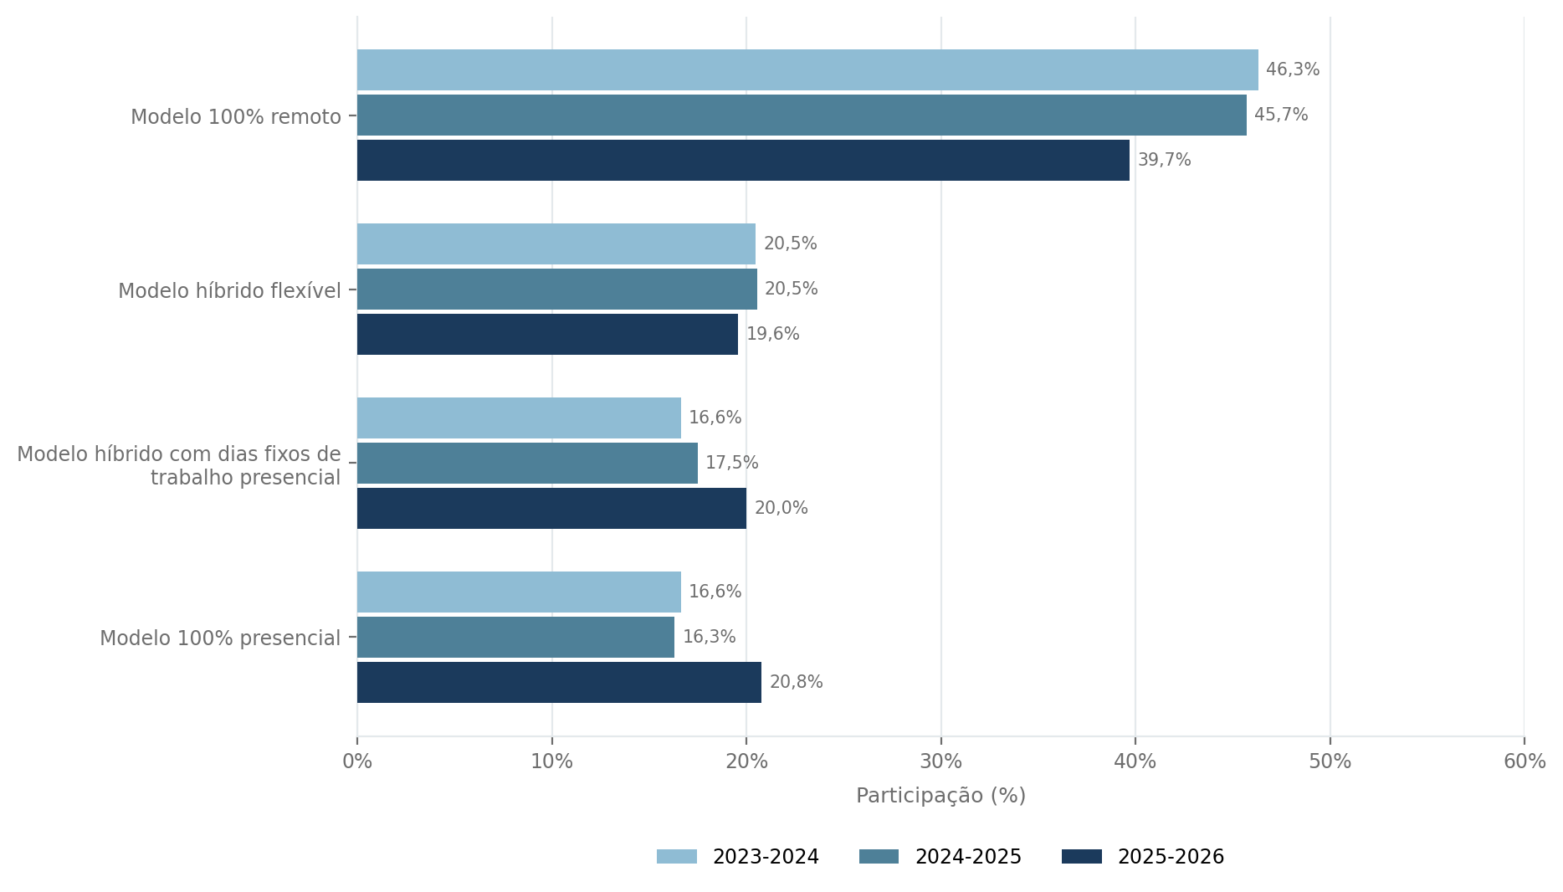
MODELOS DE TRABALHO
O trabalho remoto recua e o presencial avança
Movimento recente
O remoto integral caiu 6,6 pontos e o presencial integral subiu 4,1, concentrados na última edição.
Contramão da preferência
O modelo que mais encolhe está entre os dois de maior satisfação declarada, empatados no topo, como mostra o gráfico seguinte.
Fonte: State of Data Brazil, Data Hackers e Bain, edições 2023-2024, 2024-2025 e 2025-2026.
18

Slide 19
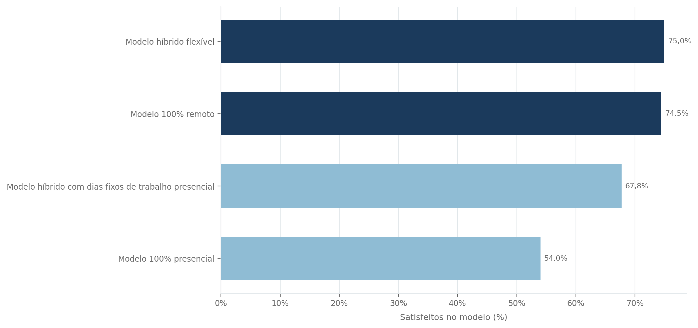
RETENÇÃO
Flexibilidade, e não o remoto puro, separa satisfeitos de insatisfeitos
O que os dados dizem
Remoto integral e híbrido flexível empatam no topo, com 74,5% e 75,0%. A diferença de 0,5 ponto não é significativa a 95%, com z igual a 0,23.
Onde está a diferença real
A separação está entre ter e não ter flexibilidade: 20,9 pontos entre o híbrido flexível, com 75,0%, e o presencial integral, com 54,0%.
Consequência prática
Política de trabalho deixa de ser assunto administrativo e passa a ser instrumento de retenção de talento escasso.
Fonte: State of Data Brazil, edição 2025-2026. Bases de 1.281, 631, 645 e 670 respostas por modelo.
19

Slide 20
RECOMENDAÇÕES
Três decisões que os dados sustentam
CONTRATAR
Contratar no meio da carreira e promover por dentro
A faixa mediana do Sênior subiu 40% em duas edições e a do Pleno não se moveu. O prêmio pago por senioridade pronta cresceu, o custo de quem ainda vai chegar lá não, e a disputa acontece em um dos dois maiores empregadores de dados do país.
CAPACITAR
Tratar IA generativa como competência de todo o time
Seis em cada dez respondentes dizem que a empresa já priorizou IA, mas apenas 26,5% declaram projetos em produção gerando resultado. A vantagem competitiva não está mais em adotar, e sim em sair do piloto, o que depende de gente treinada dentro de casa.
INVESTIR
Usar flexibilidade de trabalho como instrumento de retenção
Os dois modelos flexíveis pagam mediana de R$ 14.000, contra R$ 7.000 no presencial integral, e concentram a maior satisfação declarada. Com o remoto encolhendo 6,6 pontos no mercado, manter flexibilidade é alavanca de retenção e de custo ao mesmo tempo.
Fonte: State of Data Brazil, Data Hackers e Bain, edições 2023-2024, 2024-2025 e 2025-2026.
20
Notes:
Cada recomendação amarra em um número apresentado antes. Nenhuma opinião sem dado por trás.

Slide 21
MÉTODO E LIMITAÇÕES
O que sustenta os números, e o que eles não podem dizer
Como os números foram apurados
O que os dados não permitem afirmar
Arquivos originais preservados na camada Bronze, sem tratamento prévio
Colunas confirmadas por código, texto da pergunta e categorias observadas
Erros de digitação da pesquisa de origem corrigidos e documentados
Indicadores principais recalculados por caminho independente
Diferenças entre categorias testadas antes de virarem afirmação
A pesquisa é voluntária: descreve a comunidade respondente, não o país
A remuneração é coletada em faixas, então não existe salário médio aqui
Os valores são nominais: a variação não desconta a inflação do período
As perguntas sobre IA são respondidas só por quem trabalha em empresa, com base menor
A última edição tem menos respondentes, por isso toda comparação é percentual
Perguntas de uma só edição não entram em série histórica
O nível Especialista/Staff+ existe apenas na edição mais recente
Todo o código, os notebooks executados e as consultas SQL acompanham a entrega e reproduzem estes números do zero.
Repositório público com todo o material: github.com/AnaPaula-Galdino/tech-challenge-fase3-state-of-data
Fonte: apuração própria sobre a camada Gold, reproduzível pelos notebooks e consultas SQL entregues.
21
Notes:
Declarar a limitação antes que alguém pergunte é o que separa análise de opinião.

Slide 22
Obrigada
O mercado brasileiro de dados está mais caro no topo, mais concentrado do que parece e mais decidido sobre IA do que estava há dois anos. As três decisões deste material saem daí.
Todo o material, código, notebooks e documentação: github.com/AnaPaula-Galdino/tech-challenge-fase3-state-of-data
Ana Paula Corrêa Galdino · RM370461 · POSTECH Data Analytics
Notes:
Fechar retomando a promessa da abertura, citar o repositório público e abrir para perguntas.

